Slide 1
QWDIT
Проектная работа яндекс лицея
Дорджиев Сангаджи

Slide 2
О проекте
Qwdit – сайт, который был вдохновлен реддитом, дающий возможность создавать посты в которых можно делится информацией и отвечать на нее.

Slide 3
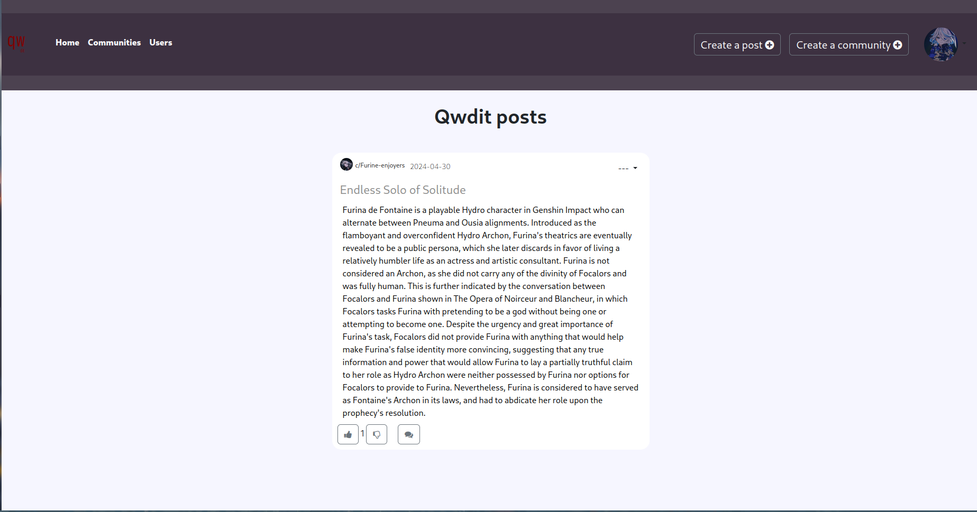
Homepage

Slide 4
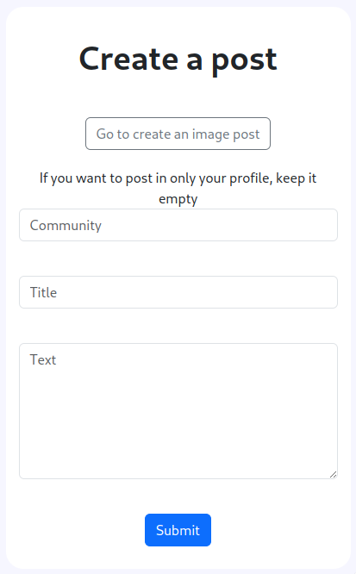
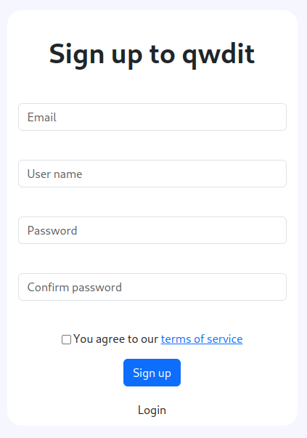
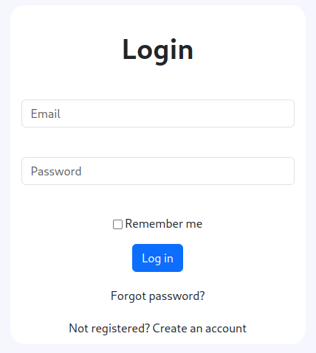
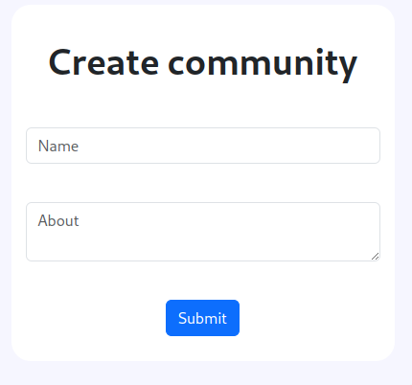
Создать пост
Зарегистрироваться
Авторизоваться
Создать сообщество

Slide 5


Профили
Пользователь
Сообщество

Slide 6
Спасибо за внимание!
Github repo

